Slide 1
Шифр Цезаря
Паначёв Максим Александрович / ассистент кафедры вычислительной математики ИМКН /
Солодушкин Святослав Игоревич / к. ф.-м. н., доцент кафедры вычислительной математики ИМКН) /

Slide 2
Кодирование и шифрование
Кодирование и шифрование информации – близкие по смыслу термины, однако:
Кодирование – способ представления информации в каком-либо «удобном» виде;
Шифрование – способ защиты/сокрытия информации.
Закодированный текст может понять каждый, кто знает способ кодирования.
Смысл зашифрованного текста должен быть ясен только определённым лицам.
От остальных смысл зашифрованного текста должен быть скрыт и способ его расшифровки без знания секретного кода должен быть как можно более длительным и трудоёмким.

Slide 3
Кодирование и шифрование
В зависимости от выбранного способа кодирование может как увеличить объём передаваемой информации, так и уменьшить его (а также оставить неизменным).
Шифрование – в самом лучшем случае оставляет объём таким же, а как правило – увеличивает объём передаваемого сообщения.

Slide 4
Шифр Цезаря
Рассмотрим простеший способ шифрования, которым человечество пользовалось не одно тысячелетие.
Шифр (код) Цезаря – шифр простой подстановки.
Шифр назван в честь римского императора Гая Юлия Цезаря, использовавшего его для секретной переписки со своими генералами.

Slide 5
Шифр Цезаря
Шифр простой подстановки – шифр, в котором каждой букве исходного текста (plain text) сопоставлен отдельный символ зашифрованного сообщения (encrypted text).
В общем случае сопоставление осуществляется с помощью таблицы соответствий, которую, очевидно, необходимо держать в тайне.

Slide 6
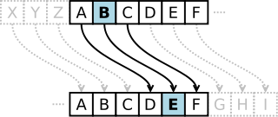
Шифр Цезаря
Шифр Цезаря использует циклическую подстановку: берём две ленты на которых бесконечно повторяется алфавит нашего сообщения. Шифр простой подстановки определяется путём сдвига одной ленты относительно другой на заданную величину, называемую «числом сдвига».

Slide 7
Шифр Цезаря
Величина сдвига намного короче таблицы соответствий, её легко запомнить.
В современных алгоритмах шифрования шифр Цезаря используют как один из шагов сложной многоступенчатой схемы преобразований. При этом шифр может применяться на нескольких этапах несколько раз с различным числом сдвигов.

Slide 8
Взлом шифра Цезаря
Для взлома шифра Цезаря используется простой механизм из теории частотного анализа (раздел криптографии).

Slide 9
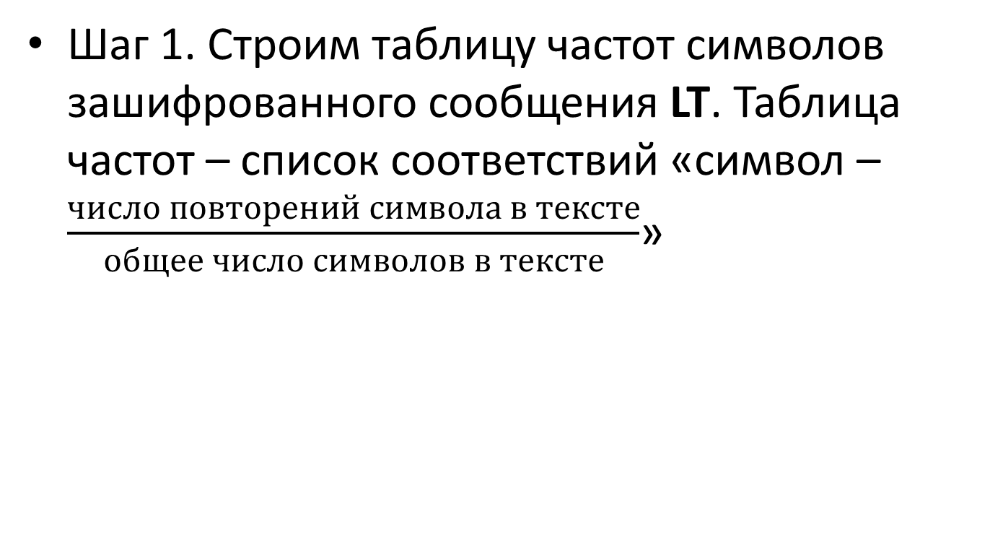
Взлом шифра Цезаря
Шаг 1. Строим таблицу частот символов зашифрованного сообщения LT. Таблица частот – список соответствий «символ – $\frac{число повторений символа в тексте}{общее число символов в тексте}$»

Slide 10
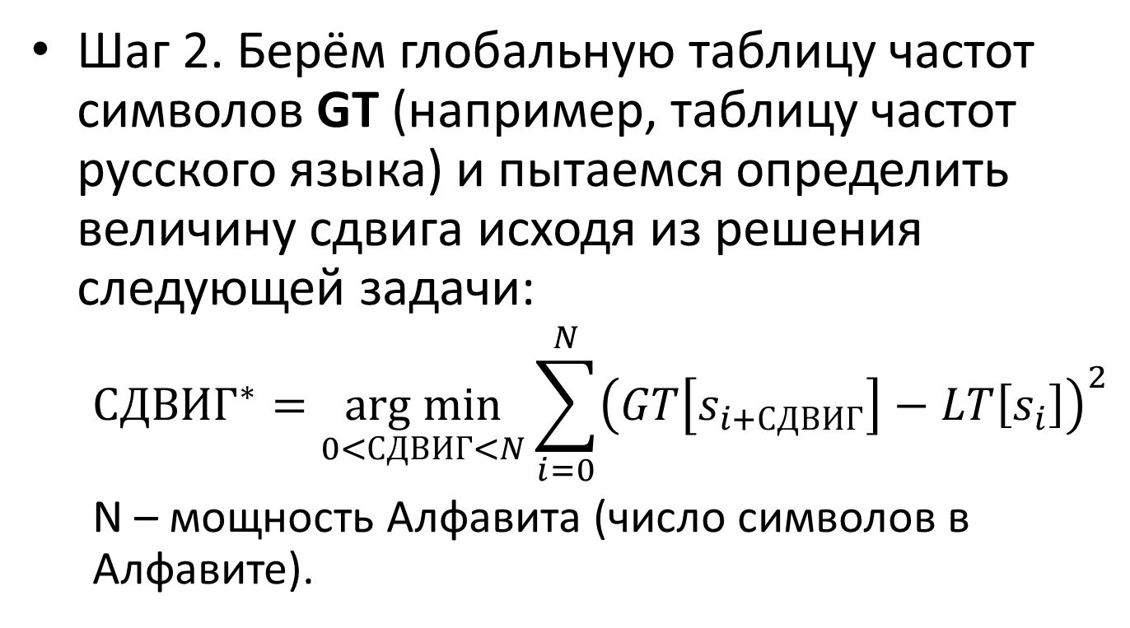
Взлом шифра Цезаря
Шаг 2. Берём глобальную таблицу частот символов GT (например, таблицу частот русского языка) и пытаемся определить величину сдвига исходя из решения следующей задачи:
$${СДВИГ}^{∗}=\underset{0<СДВИГ<N}{arg min}{\sum_{i=0}^{N}{{\left(GT\left[s_{i+СДВИГ}\right]−LT\left[s_{i}\right]\right)}^{2}}}$$
N – мощность Алфавита (число символов в Алфавите).

Slide 11
Контрольные вопросы
Дайте определение понятию «шифр простой подстановки».
Шифр простой подстановки – шифр, в котором каждой букве исходного текста сопоставлен отдельный символ зашифрованного сообщения.
Шифр простой подстановки – шифр, в котором каждой букве исходного текста сопоставлена другая буква этого же текста.
Зашифруйте следующий текст с помощью шифра Цезаря со сдвигом 3: мама мыла раму.
Йэйэ йшиэ нэйр
пгпг пющг угпц
умар алым амам
овов оэнв твах

